Slide 1
VOC/VOI in Deutschland aktuelle Situation
Stefan Kröger, Berlin, 10.11.2021

Slide 2
Übersicht VOC/VOI in Erhebungssystemen
 | Genomsequenzierung (IMS Stichprobe) |  |  |  |  |  | RKI-Testzahl-erfassung | IfSG-Daten
KW 2021 | B.1.1.7 (Alpha) | B.1.351 (Beta) | P.1 (Gamma) | B.1.617.2 (Delta) | B.1.621 (My) | C.37 (Lambda) | B.1.617.2 (Delta) | B.1.617.2 (Delta)
 | Anzahl | Anzahl | Anzahl | Anzahl | 0 | 0 | in % | in %
39 | 0 | 0 | 0 | 3740 | 0 | 0 |  | 99,5
40 | 0 | 0 | 0 | 3936 | 0 | 0 |  | 99,4
41 | 0 | 0 | 0 | 2439 | 0 | 0 |  | 99,5
42 | 0 | 0 | 0 | 3320 | 0 | 0 |  | 99,7
43 | 0 | 0 | 0 | 1703 | 0 | 0 |  | 99,5
44 |  |  |  |  |  |  |  | 99,7

Slide 3
Anteile der Genomsequenzierung
Zeitraum | Global | Stich-probe
KW26 | 42,2 | 20,4
KW27 | 36,9 | 15,9
KW28 | 30,8 | 12,2
KW29 | 33,6 | 15,4
KW30 | 28,2 | 10,4
KW31 | 22,0 | 8,8
KW32 | 23,7 | 8,0
KW33 | 20,8 | 7,7
KW34 | 17,5 | 6,2
KW35 | 13,9 | 4,5
KW36 | 9,3 | 2,9
KW37 | 16,0 | 6,1
KW38 | 13,8 | 5,0
KW39 | 14,6 | 5,9
KW 40 | 7,9 | 4,1
KW41 | 6,0 | 2,6
KW42 | 6,3 | 2,0
KW43 | 3,6 | 1,2

Slide 4
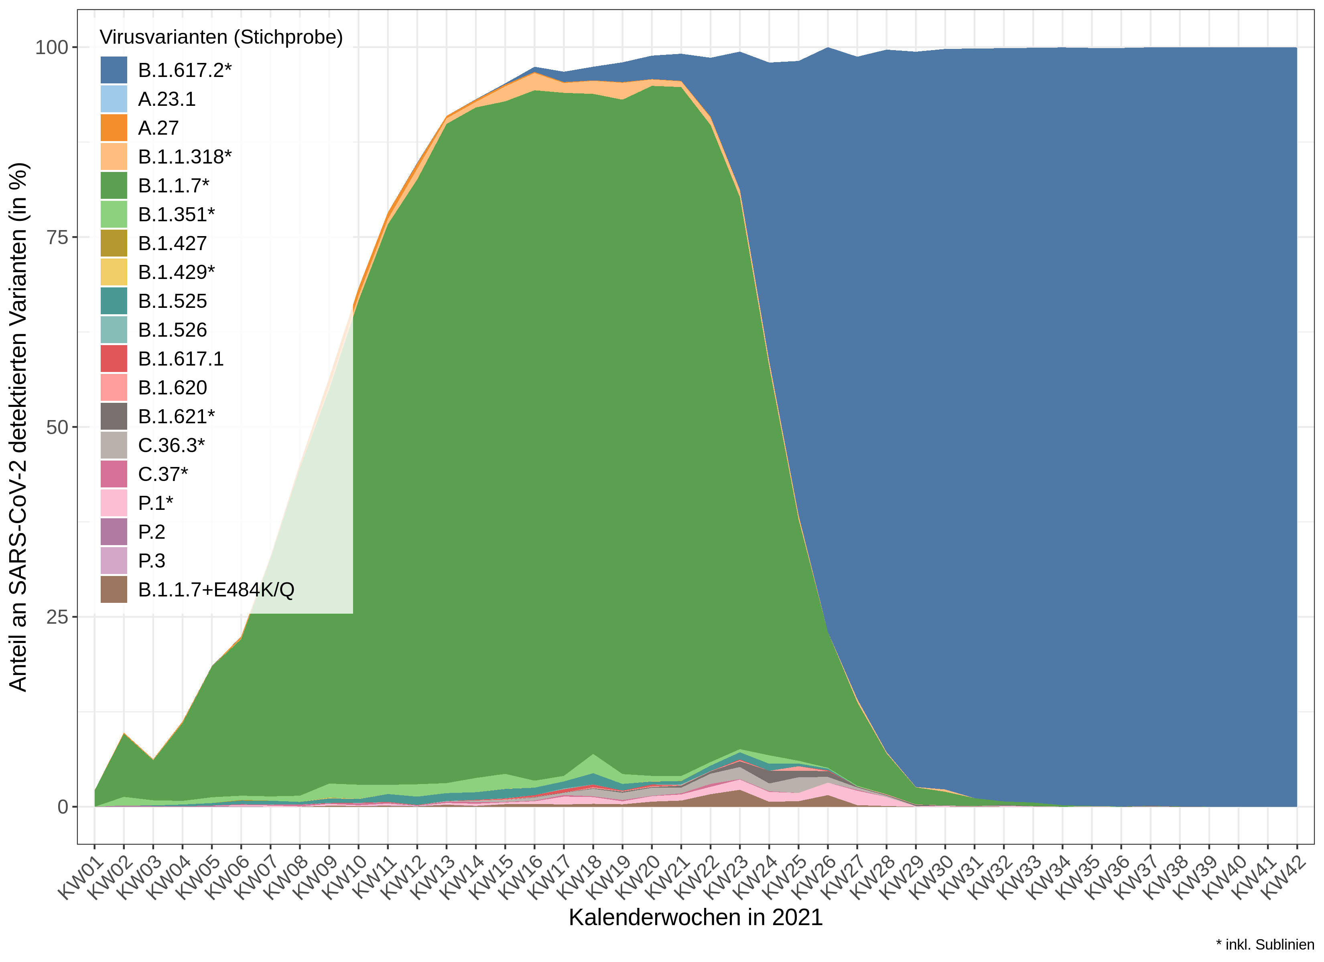
VOC /VOI
Alpha
Delta
Beta
Gamma

Slide 5
Varianten unter Beobachtung
IMS-Genomseq. (alle Datensätze, latest pango. version)
 | variant under monitoring
KW 2021 | AY.4.2 | AY.4.2 in % | AY33* | AY.33* in %
39 | 83 | 0,9 | 253 | 2,7
40 | 76 | 0,9 | 188 | 2,2
41 | 92 | 1,3 | 155 | 2,2
42 | 121 | 1,3 | 181 | 2,0
43 | 53 | 1,1 | 87 | 1,7
* w/o E484K

Slide 6
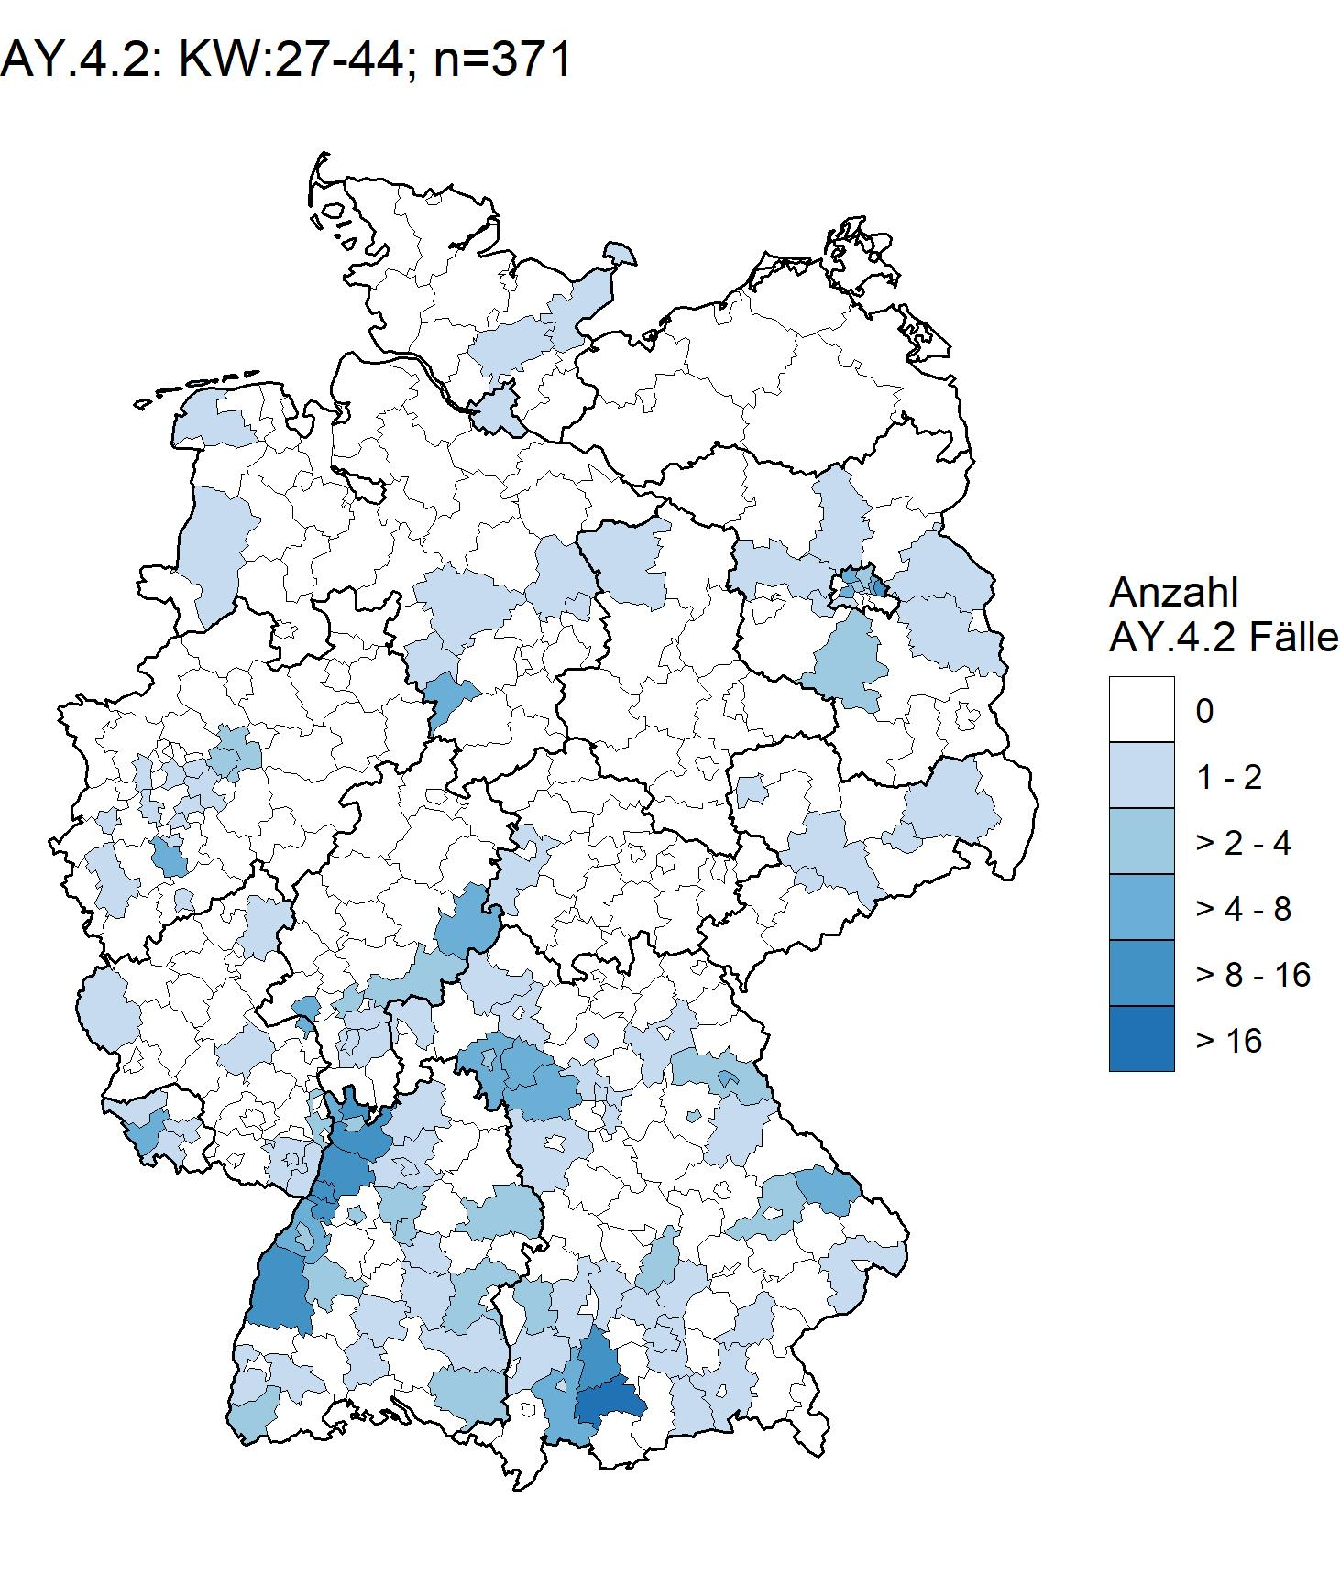
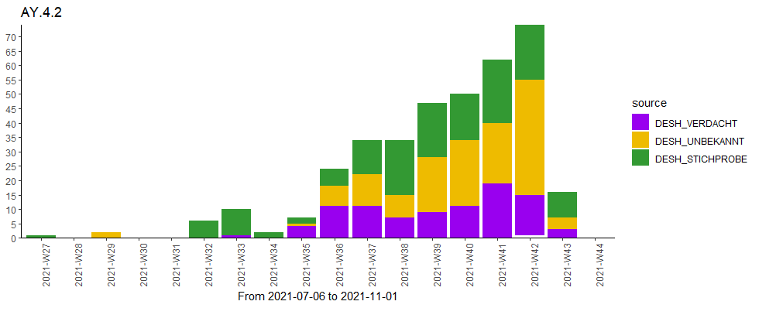
Delta with Y145H+A222V (AY.4.2) (aka. Delta+ UK)
Charakteristische Mutation: Y145H+A222V
Sequenzen: 620, Anteil in KW27-42: 0,1-1,2%; KW43: 0,9%)
Stand 09.11.21
 | B.1.617.2 (n=17,534) | AY.4.2 (n=142) | p-value
Altersmedian | 32 | 36 | 0,1
Hospitalisierung | 6,14% | 10% | 0,07
Verstorben | 0,66% | 2,4% (KW41 : 3,19%) | 1
Vaccinated | 20,4%% | 20,5% | 1

